Slide 1
Traveling Guides Web
By Lưu Trí Khoa Tùng_JSI-15

Slide 2
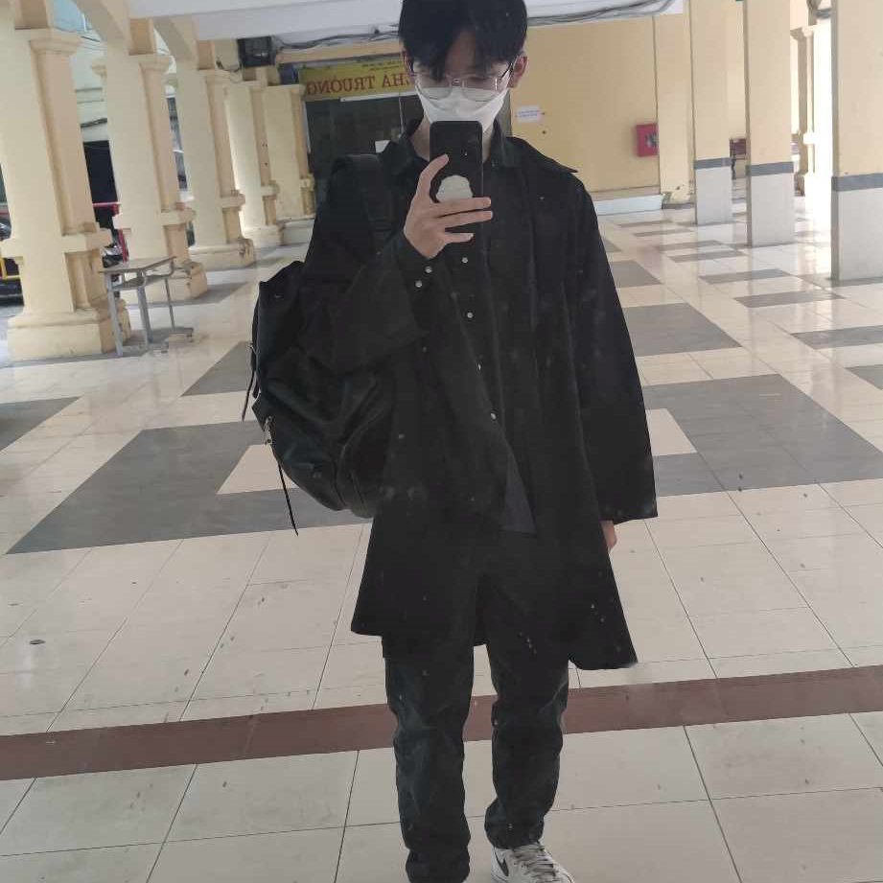
Xin Chào! Tôi là
Lưu Trí Khoa Tùng của lớp JSI-15 tại Trung tâm MindX Nguyễn Chí Thanh.
Và tôi học lớp 11A1 của Trường THPT Phan Đình Phùng

Slide 3
Đây là những gì tôi sẽ nói đến trong buổi thuyết trình này:
1
2
Lý do chọn đề tài
Tất cả về sản phẩm
3
4
Demo sản phẩm
Kết thúc

Slide 4
Lý do chọn đề tài
1
Mùa hè đến và nhu cầu du lịch của mọi người sẽ tăng cao vậy nên sản phẩm này sinh ra là để giới thiệu mọi người một số địa điểm phù hợp, mát mẻ để du lịch cũng như là đi leo núi.

Slide 5
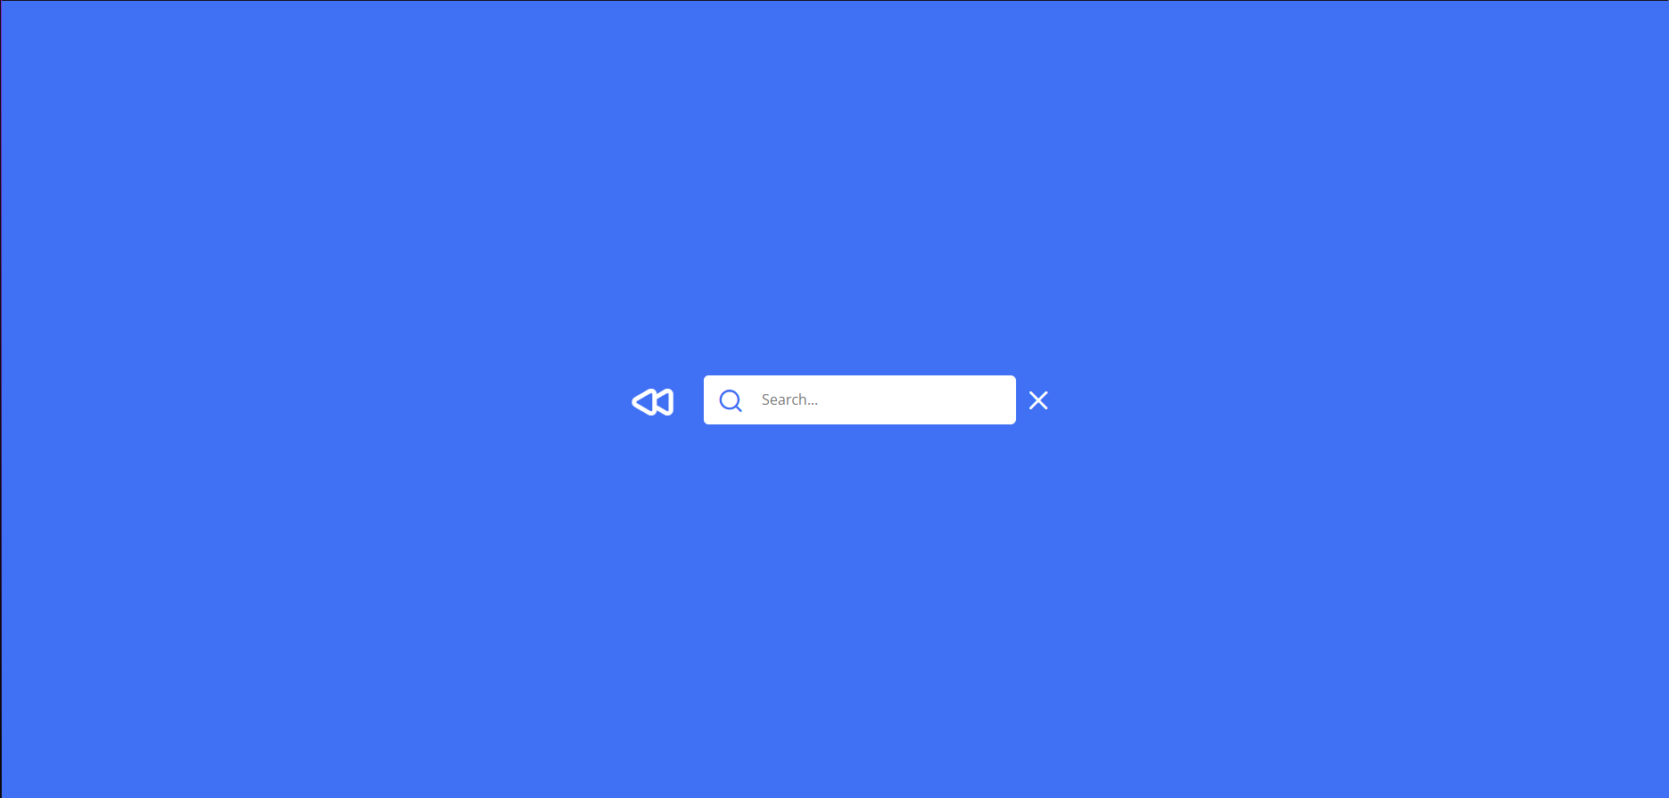
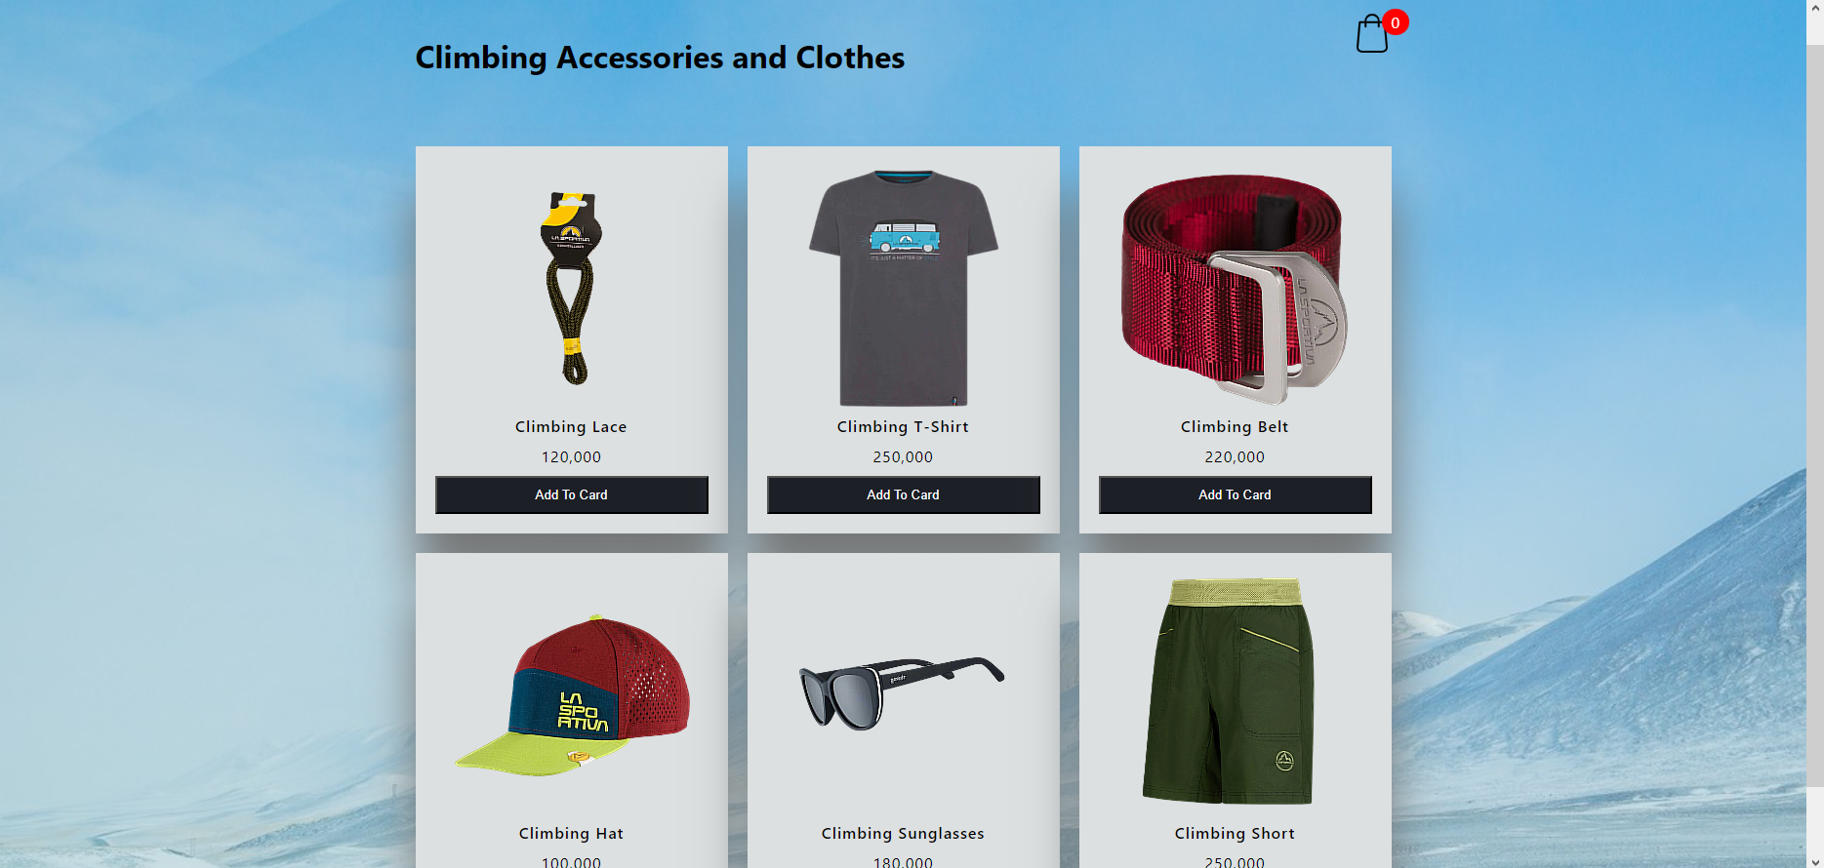
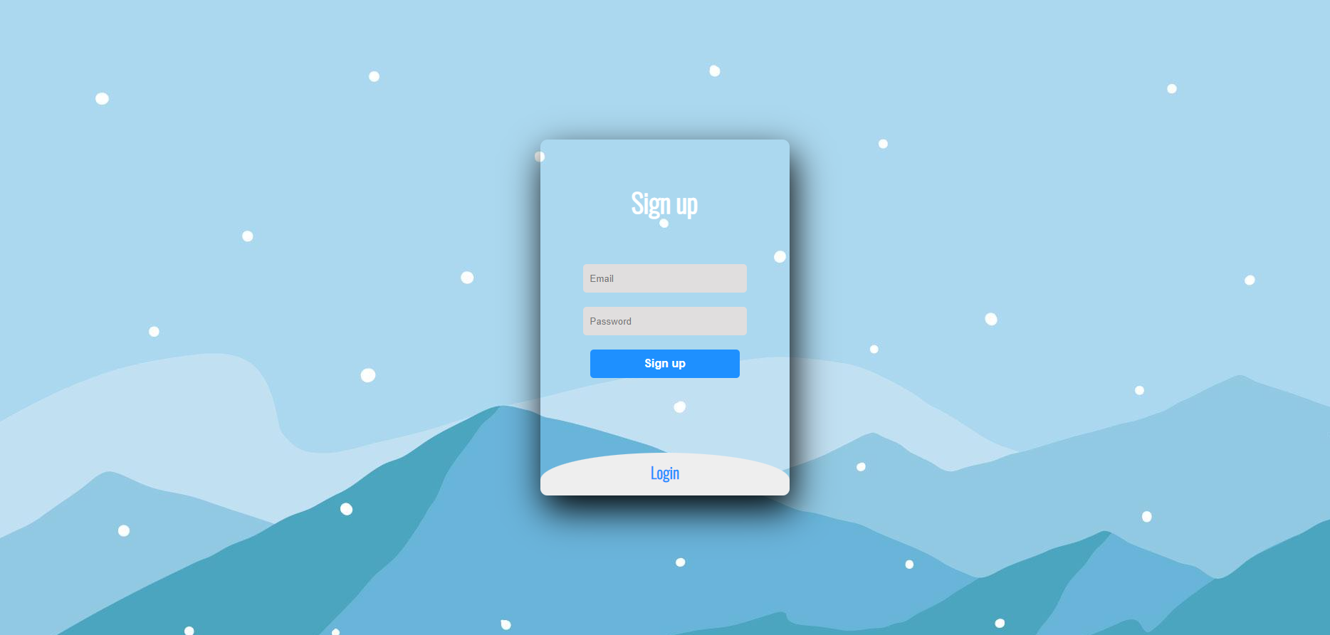

Ngôn ngữ đã sử dụng trong quá trình làm sản phẩm:
3 Ngôn ngữ chính:
HTML-CSS-JS
Một số ảnh về sản phẩm:

Slide 6
Các chức năng chính của sản phẩm
4 chức năng chính:
Đăng ký/Đăng nhập bằng firebase.
Auto-Complete Search Bar.
Thêm đồ vào giỏ hang.
CallApi thời tiết.

Slide 7
Quá trình làm nên sản phẩm:
Tuần thứ 1:
Tuần thứ 2:
Tuần thứ 3:
Hoàn thành trang đăng ký đăng nhập và chức năng lưu tài khoản đăng ký ở firebase authentication.
Làm giao diện chung cho các trang chính.
Làm thanh search kèm chức năng auto-complete.
Tuần thứ 4:
Tuần thứ 5:
Làm trang hiển thị thời tiết các quốc gia với CallApi.
Làm trang có chức năng thêm đồ vào giỏ hàng.

Slide 8
Ưu – nhược điểm của sản phẩm:
1) Ưu Điểm:
Có thể tính tiền từng sản phẩm cho vào giỏ hàng.
Báo thời tiết các quốc gia chuẩn.
Thanh search tự động điền nốt.
2) Nhược điểm:
Giao diện có phần đơn sơ.
Giao diện phần CallApi còn thô sơ.

Slide 9
Khó khăn trong quá trình làm:
1) Bí ý tưởng giao diện trang web.
2) Vướng lịch với sự kiện ở trường
3) Một vài đoạn code mất tương đối nhiều thời gian để hiểu.

Slide 10
Điểm đặc biệt của sản phẩm: Không sử dụng đến các phần hỗ trợ như bootstrap, framework, template.
100% code từ trang trắng tinh

Slide 11
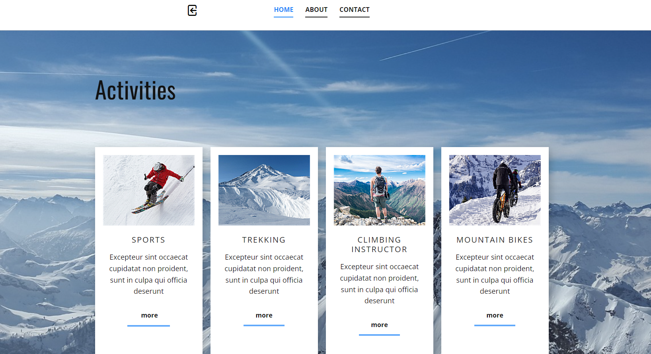
Demo sản phẩm:

Slide 12
Thank you!
Do you have any questions?

